Slide 1
Hudební nástroje ve vážné hudbě
VY_32_INOVACE_02_Hudební nástroje

Slide 2
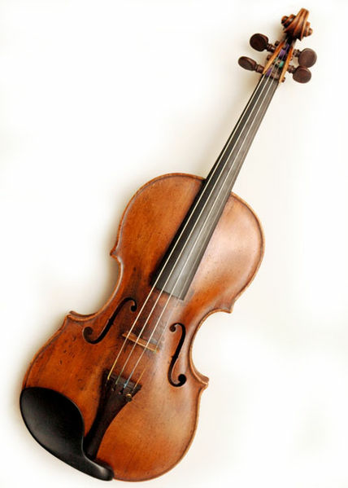
Housle
Housle jsou strunný smyčcový nástroj se čtyřmi strunami laděnými v čistých kvintách: g, d¹, a¹, e². Mají hlubokou tradici v evropské klasické hudbě, většina skladatelů jim věnovala důležitou část svého díla. Jsou nejmenší z rodiny houslových nástrojů, která ještě mimo jiné obsahuje violu a violoncello
Notes:
http://cs.wikipedia.org/wiki/Soubor:Old_violin.jpg, autor:Frinck51

Slide 3
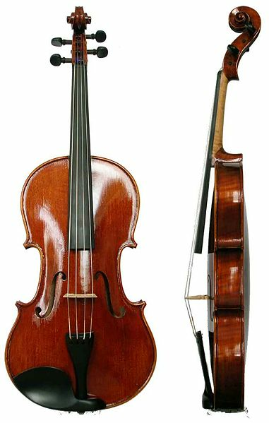
Viola
Viola je strunný smyčcový hudební nástroj se čtyřmi strunami laděnými v čistých kvintách: c, g, d¹, a¹. V orchestru a smyčcových souborech slouží jako střední altový hlas, přičemž vyšší hlasy hrají housle a nižší violoncella a kontrabasy.
Notes:
http://cs.wikipedia.org/wiki/Soubor:Bratsche.jpg

Slide 4
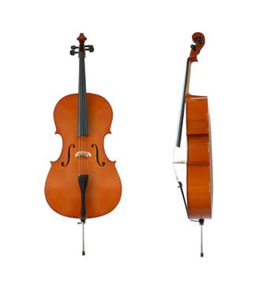
Violoncello
Violoncello, zkráceně také cello je strunný smyčcový nástroj se strunami laděnými v čistých kvintách: C, G, d, a, tedy o oktávu níže než viola.
Notes:
http://cs.wikipedia.org/wiki/Soubor:Cello_front_side.png, autor:Georg Feitscher

Slide 5
Klavír
Klavír (z lat. claves = klíče, klávesy) je strunný úderový hudební nástroj (zvaný též piano nebo fortepiano, zastarale též pianoforte). Jeho zvuk vzniká chvěním strun rozkmitaných úderem dřevěných kladívek. Klavír může být používán jako sólový i doprovodný nástroj, či jako součást orchestru. Velký klavír, určený zejména pro koncertní účely, se označuje jako (koncertní) křídlo (podle tvaru rezonanční skříně; struny jsou v něm umístěny vodorovně), běžný, menší klavír, jehož rezonanční skříň (a tedy i struny) je umístěna svisle, jako pianino.
Notes:
http://www.google.cz/imgres?q=piano&hl=cs&biw=1308&bih=751&gbv=2&tbm=isch&tbnid=qUWfdeoe70oyZM:&imgrefurl=http://www.klavir.tym.cz/&docid=tgxclCFDVLOea

Slide 6
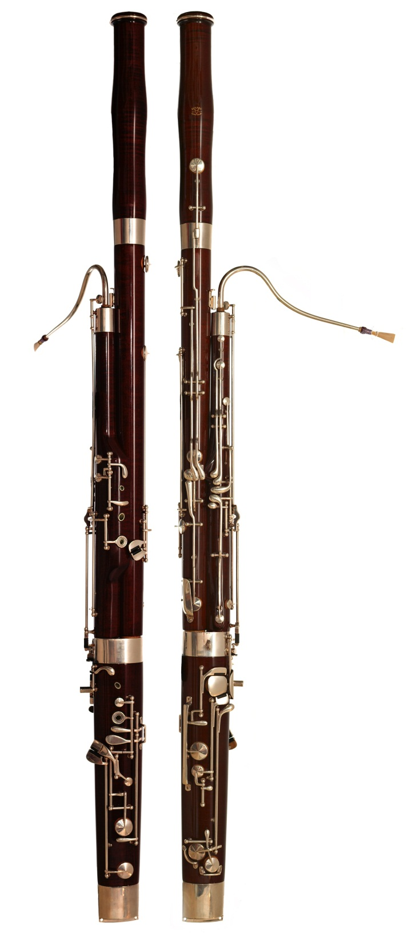
Fagot
Fagot je dechový dřevěný hudební nástroj se strojkem z dvojitého třtinového plátku. Vznikl v Itálii v 16. století, jeho název pochází z italského fagotto – svazek, otep. Zpravidla je vyroben z javorového dřeva.
Notes:
http://cs.wikipedia.org/wiki/Soubor:FoxBassoon.jpg, autor: Gregory maxwell

Slide 7
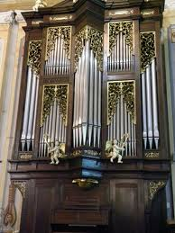
Varhany
Varhany (někdy označované za „královský nástroj“) jsou největší a mechanicky nejsložitější hudební nástroj, respektive jsou strojem užívaným v hudbě (varhanní stroj). Tóny se v něm tvoří v dřevěných nebo kovových píšťalách buď chvěním vzduchových sloupců, nebo chvěním kovových jazýčků (podle druhu píšťal). Stlačený vzduch se do píšťal vhání obvykle měchem. Moderní varhany mohou mít až sedm manuálů (klaviatur), dvě pedálnice (klaviatury pro nohy desítky rejstříků a až 10 000 píšťal velikosti od 11 mm do 10 m.
Notes:
http://t1.gstatic.com/images?q=tbn:ANd9GcQAXmlqI4uWqBX8OvKLyEUbN2t4cyKHpFOvNKjrAXQ1yOb9WjIj

Slide 8
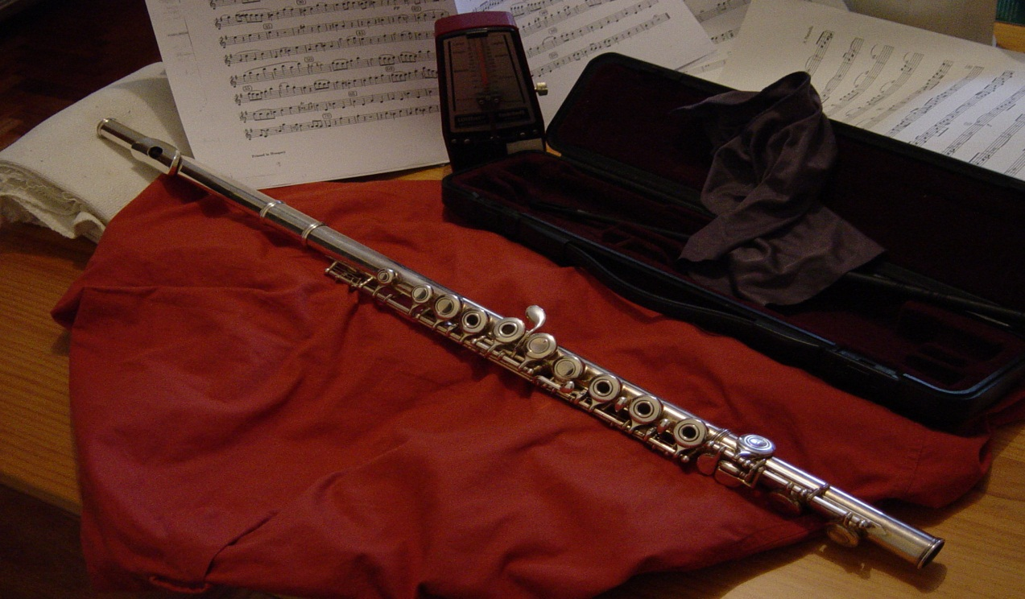
Příčná flétna
Příčná flétna je dechový dřevěný nástroj (ačkoli se dnes příčné flétny vyrábějí téměř výhradně z kovu, její stavba a zvukové vlastnosti ji stále řadí k dřevěným dechovým nástrojům). Je tradičně zastoupena ve všech symfonických, dechových i komorních orchestrech, velké využití má i komorní hudbě, v menší míře se používá i v jazzu.
Notes:
http://cs.wikipedia.org/wiki/Soubor:Western_concert_flute_2.JPG

Slide 9
Lesní roh
Lesní roh je žesťový hudební nástroj s kónickou trubicí, pevné místo v orchestrech má již od 18. století.
Vyvinul se z loveckých nástrojů používaných pro hraní fanfár a signálů při lovu zvěře. Od přelomu 17. a 18. století se používá v orchestrech. Přibližně od roku 1814 je opatřován ventily, což umožňuje hrát celý chromatický rozsah tónů.
Notes:
http://cs.wikipedia.org/wiki/Soubor:French_horn_front.png

Slide 10
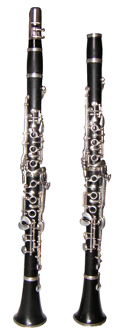
Klarinet
Klarinet je jednoplátkový dřevěný hudební nástroj. Název pochází z italského clarinetto - malá trubka, neboť jeho zvuk ve vyšších polohách připomíná zvuk trubky (clarina). Z klarinetu se vyvinuly další nástroje, například saxofon. Klarinet má široké využití v sólové i komorní hudbě, je standardní součástí komorních i symfonických orchestrů a hraje důležitou roli v mnoha hudebních žánrech: klasická hudba, jazz, dechovka, folk a další.
Notes:
http://cs.wikipedia.org/wiki/Soubor:Clarinets_german.jpg, autor :Mezzofortist

Slide 11
Tympány
Tympán nebo tympány (česky též kotel, kotle) je rytmický blanozvučný bicí nástroj v symfonickém orchestru (slovo je odvozeno z italského výrazu timpano; má původ v antické řečtině. Skládá se z kůže (hlavně telecí nebo kozí) napnuté na měděné polokouli, přičemž se do kůže tluče paličkami. V dnešní době se místo kůže používají i plasty.
Notes:
http://cs.wikipedia.org/wiki/Soubor:Standard_timpani_setup.jpg, autor : Flamurai

Slide 12
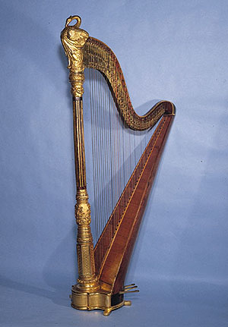
Harfa
Harfa je strunný hudební nástroj, jedná se o jeden z nejstarších hudebních nástrojů vůbec. Harfy se liší od ostatních složených chordofonů tím, že jsou jejich struny na rezonátor kolmé; například kytara, housle či citera mají struny s rezonátorem rovnoběžné
Notes:
http://www.google.cz/imgres?q=harfa+hudební+nástroj&hl=cs&gbv=2&biw=1308&bih=751&tbm=isch&tbnid=DlaUarMgE1s7RM:&imgrefurl=http://hudebninastroje1.webnode.c

Slide 13
Další hudební nástroje jsou do orchestru včleněny podle skladeb a záměru autora
Autor : Trýzna Stanislav Školní rok :2010/2011 Určeno pro : devátý ročník Předmět: hudební výchova Téma : základní orientace v hudebních nástrojích Způsob použití ve výuce: výuková prezentace

